Slide 1
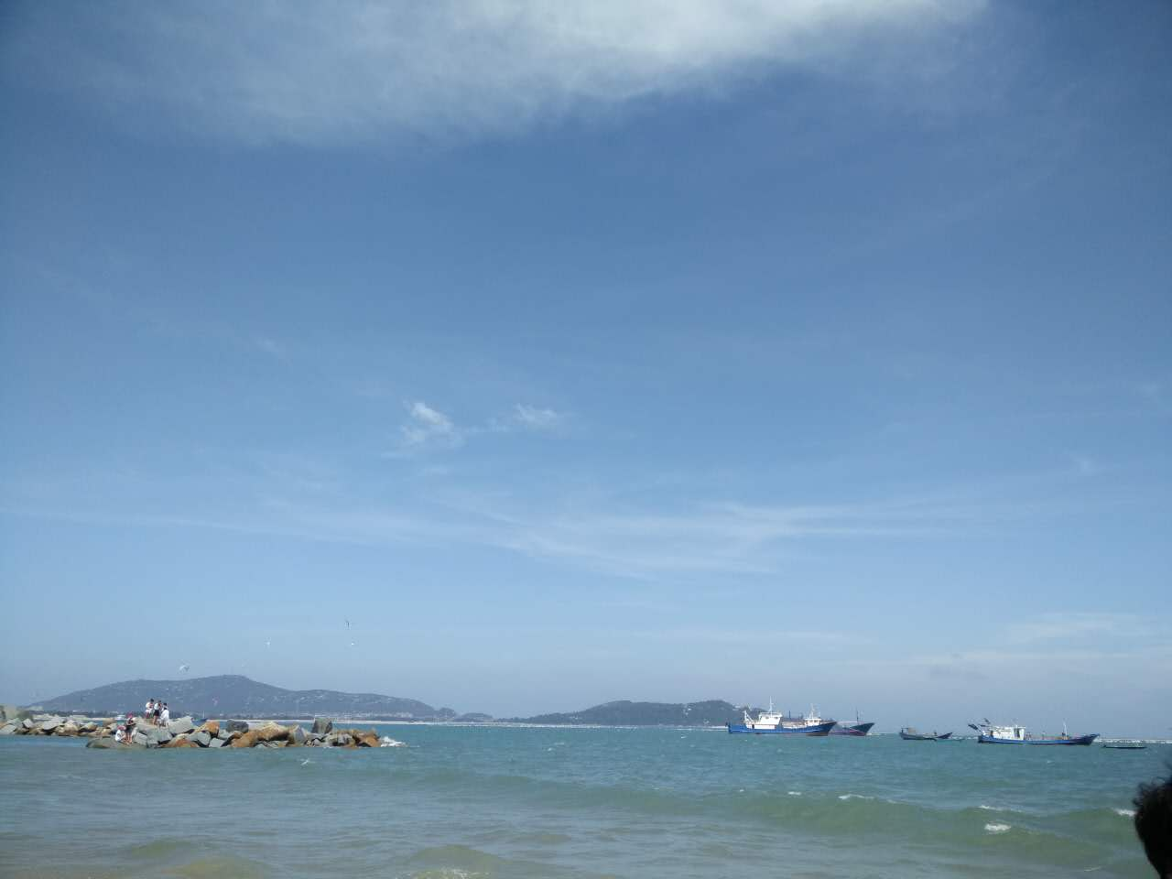


Slide 2
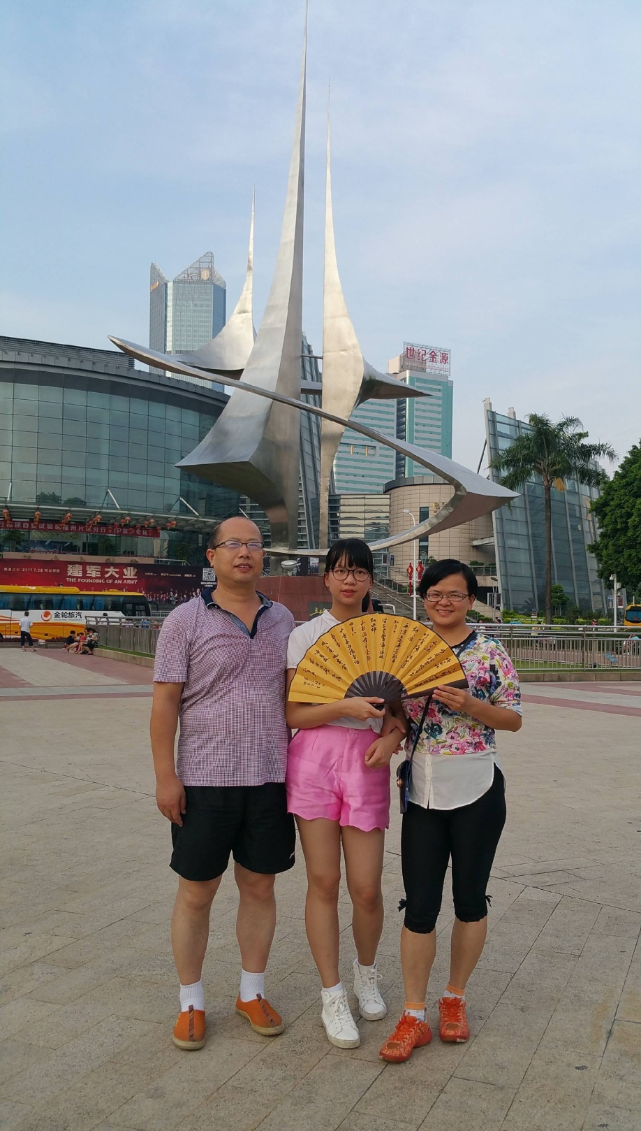
第一站：五一广场
南昌的高温刚刚结束，我们又来到了另一大火炉——福建。我们来到福州市五一广场，领略海边城市的非凡气息。

Slide 3
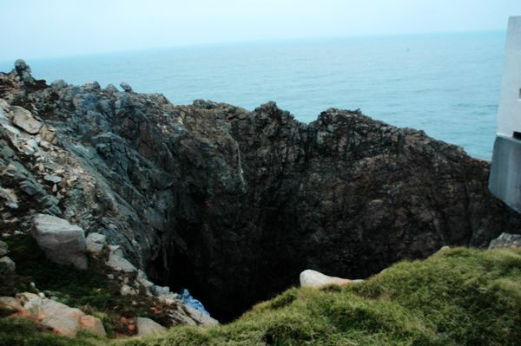
第二站：东海仙境——仙人井
仙人井实为海边礁石上自然形成的大坑，因常年的海水冲刷，海水把礁石底部先掏空后逐渐形成的大井，直径约40米，高约50米，十分壮观。
走在观景平台上，海风徐徐吹来，令人心旷神怡。将夏日的焦躁拂去了，把我心中的波澜抹平了。

Slide 4
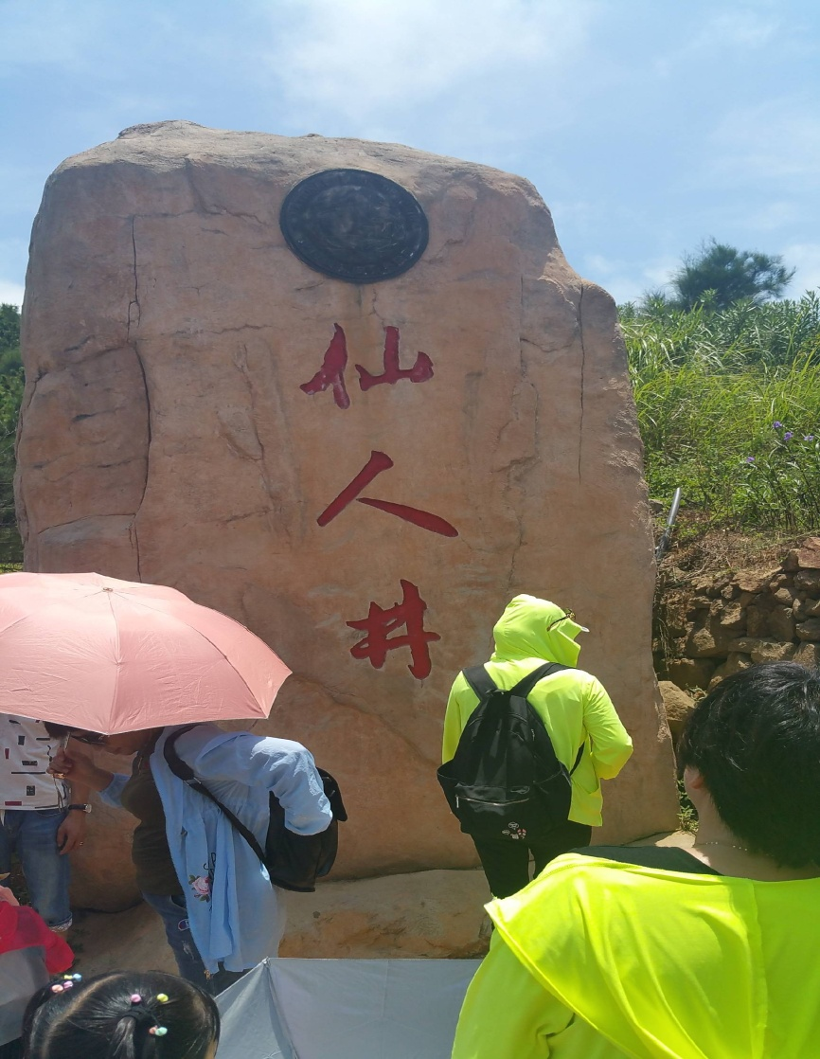
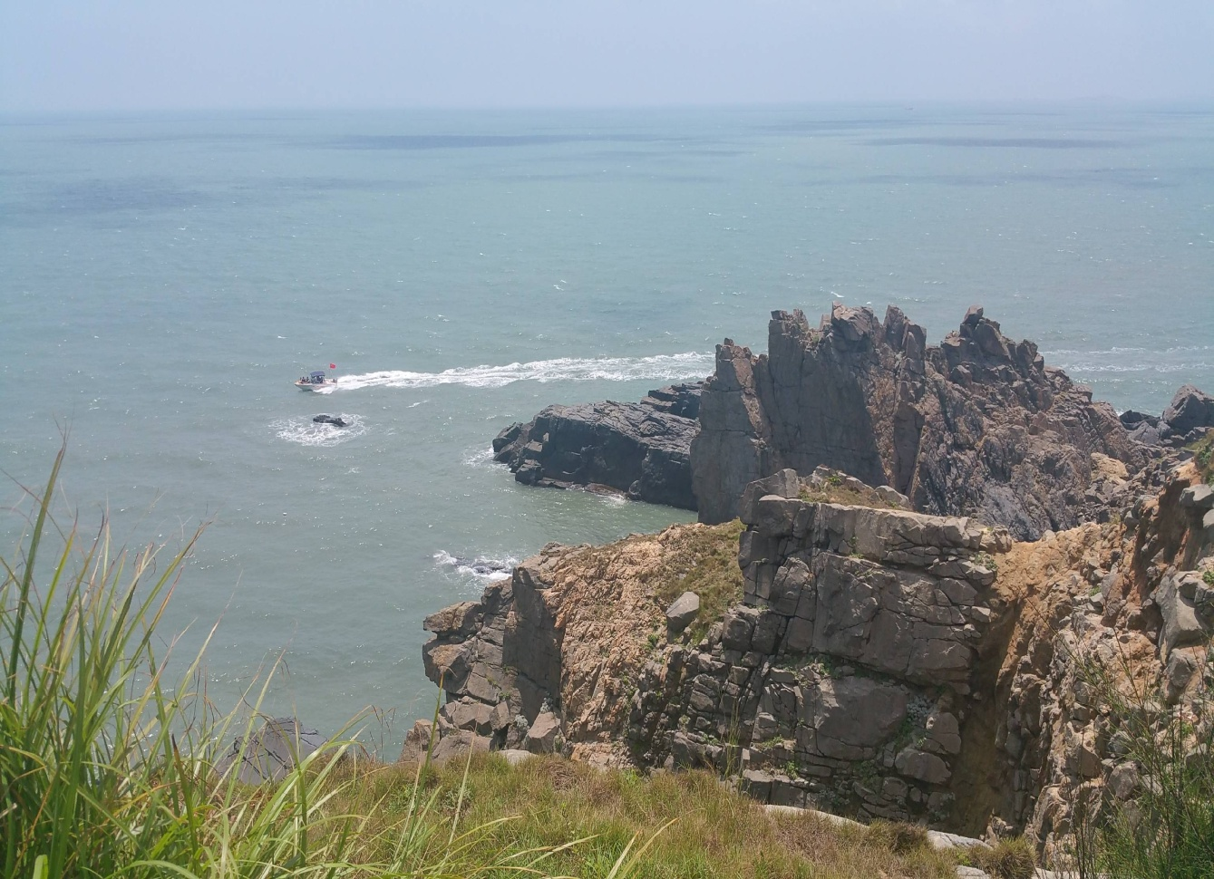

Slide 5
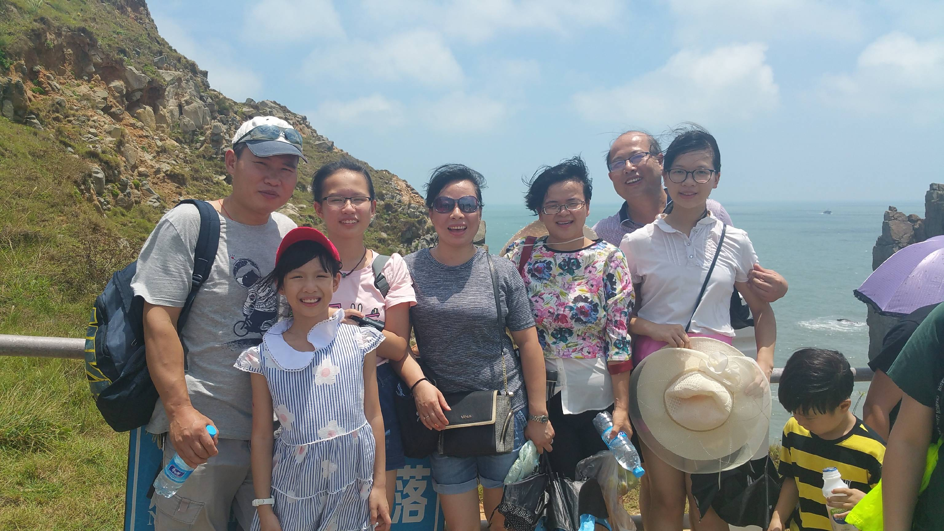

Slide 6
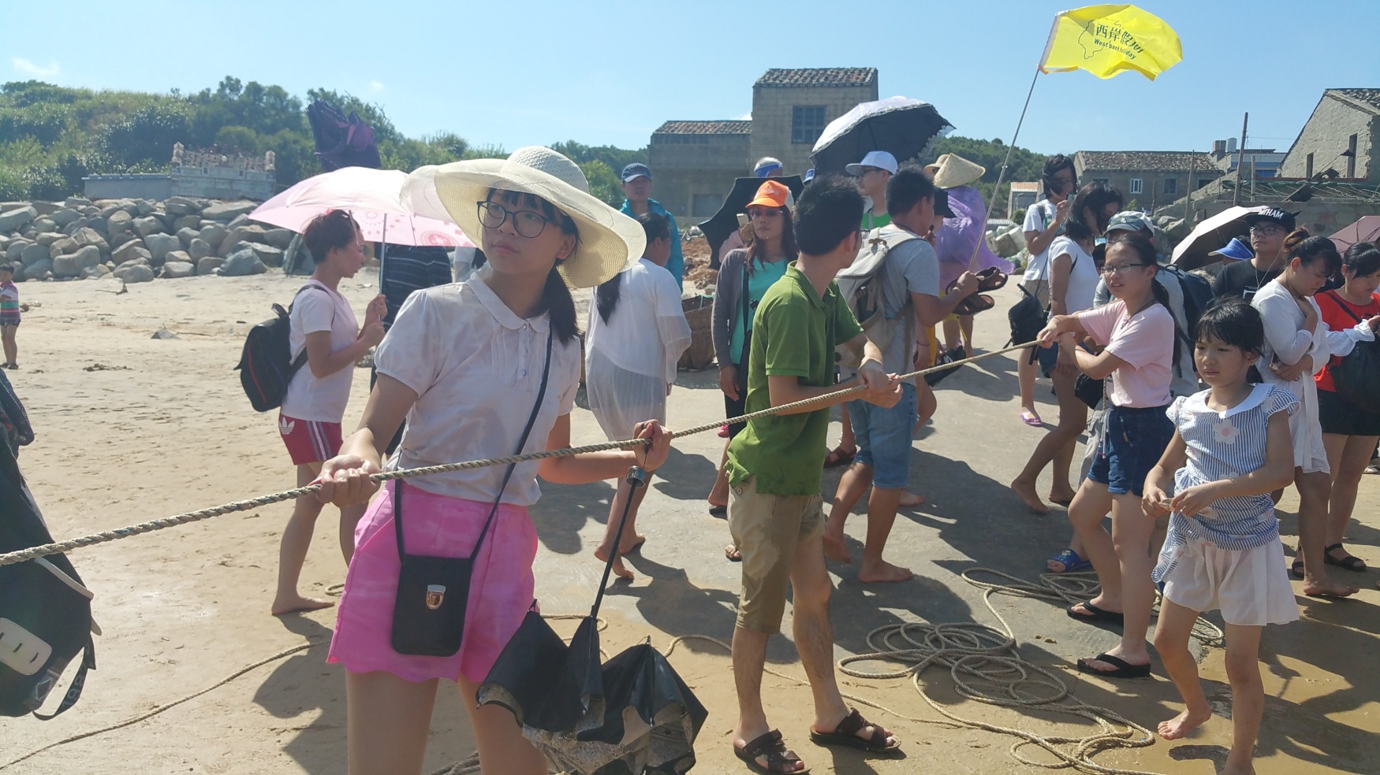
第三站：捕鱼体验
来到海边，自然要体验一下劳动人民的生活。于是，我们走进村庄，帮渔民捕鱼。

Slide 7
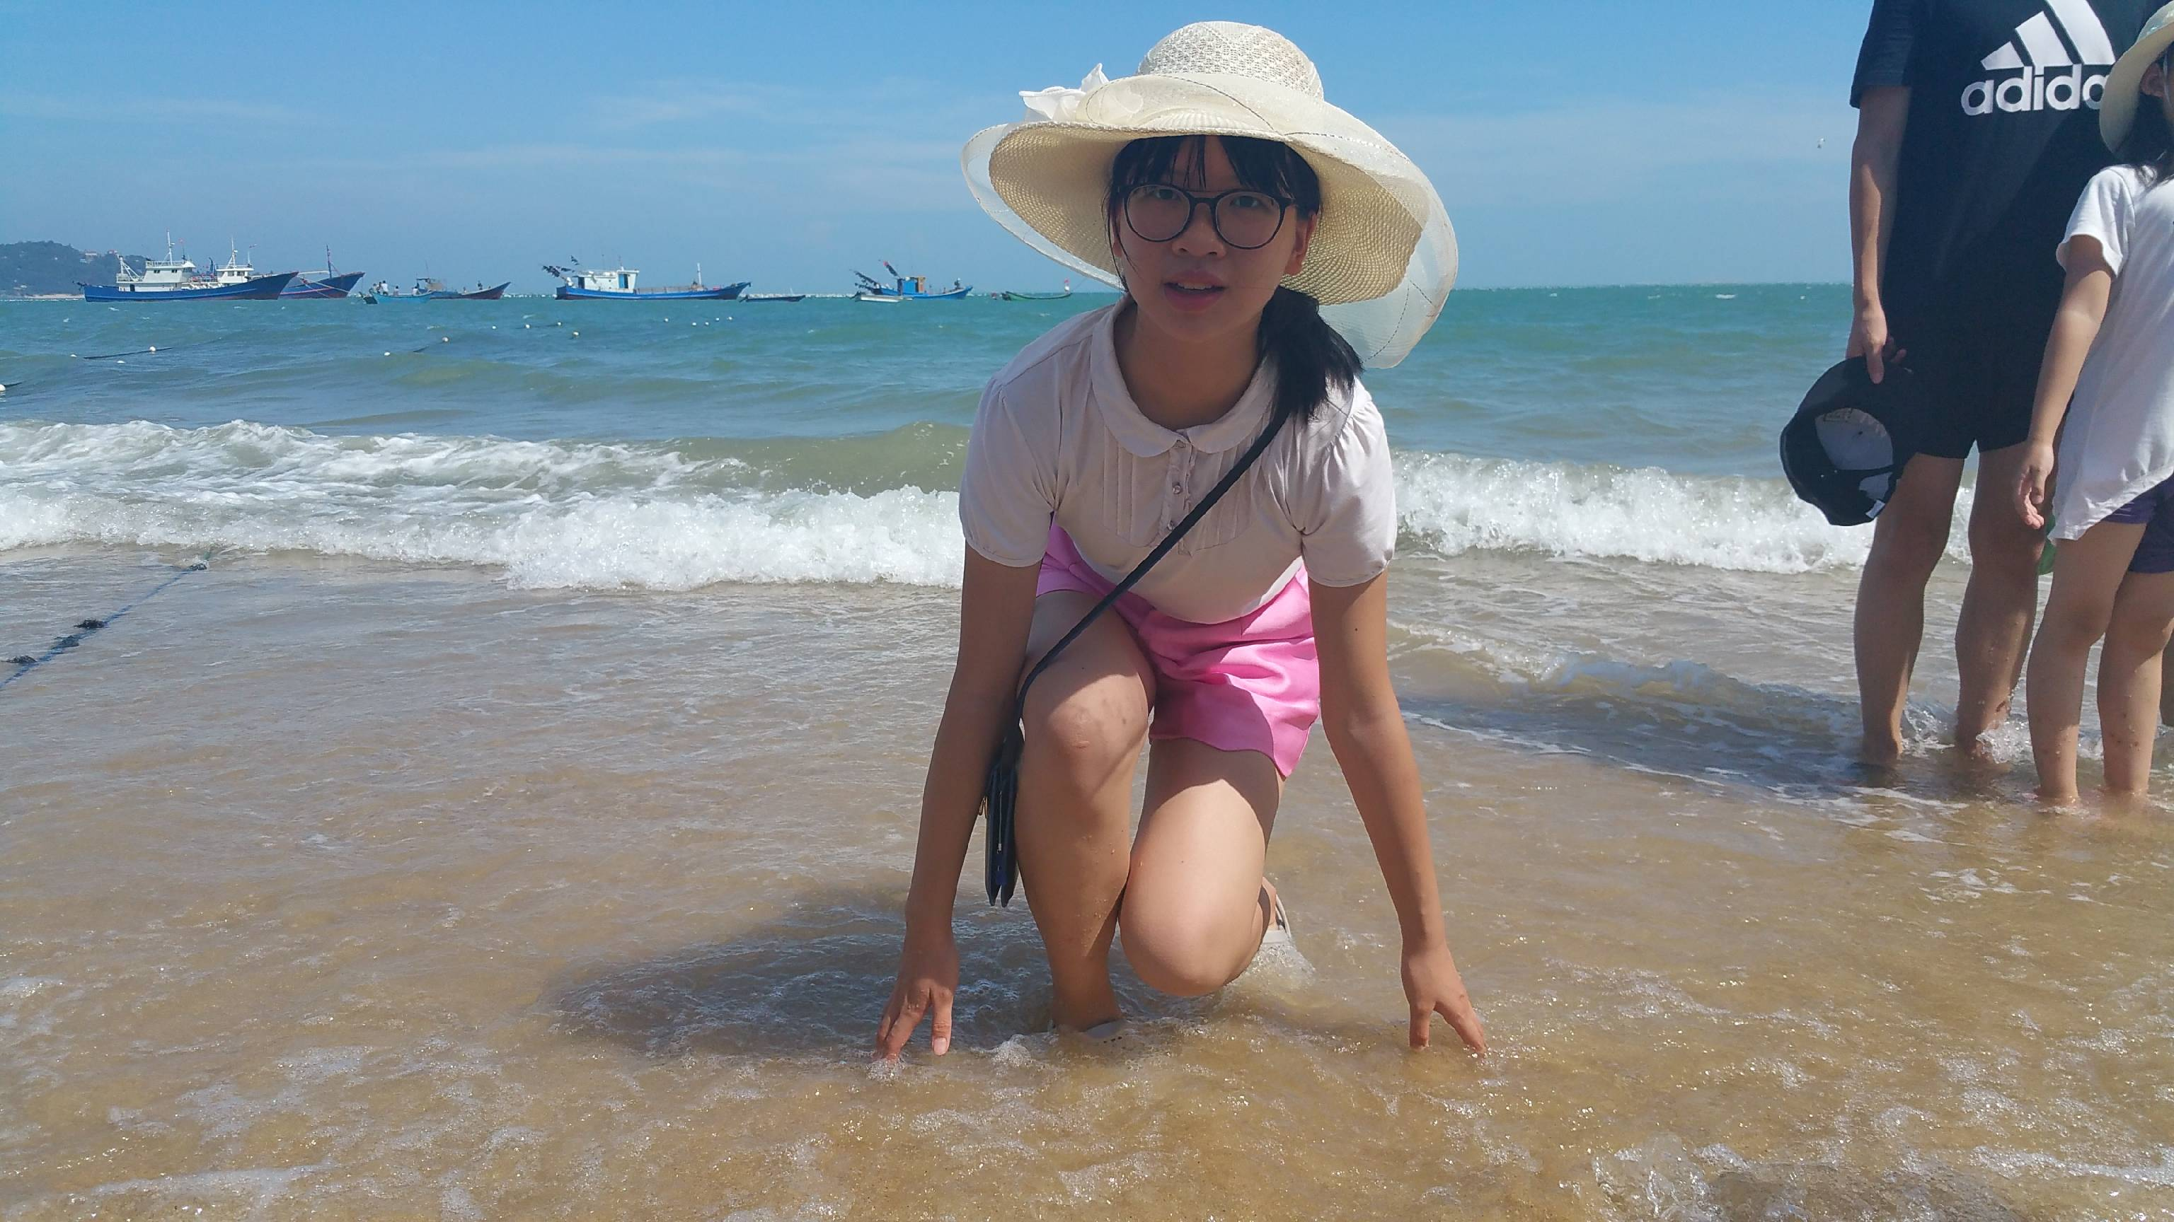
大家的衣服都被海水打湿，付出了辛苦和汗水，收获却 只有几条小鱼和一只海蟹。
虽然只是帮渔民收网，但我感受到的是渔民生活的不易。在好的学习环境中，我们更应该努力学习，奋发图强。

Slide 8
除此之外，我们还游玩了华夏第一玉带滩，将军山，海坛古城等景区。体验了沙滩聚餐、自助烧烤、篝火晚会，感受了海边扎帐，欣赏了海上日出的美景。感受到了浓浓的大海的气息，也体会到渔民生活的艰辛。我们要学习渔民们吃苦耐劳的精神，对学习加倍努力！

